Slide 1
SERENIDADE LAB · AULA
Cardiotocografia:
os padrões que não podem ser perdidos
Sinusoidal × pseudossinusoidal · desacelerações com variabilidade reduzida · variabilidade reduzida · quando o CTG ainda não mostrou
Caroline Reis
Conteúdo educacional para profissionais de saúde
Notes:
ABERTURA (1–2 min)
Boas-vindas. Apresente-se em uma frase e diga o que a pessoa vai levar: um jeito de olhar o traçado que não deixa passar os padrões graves.
Combine as regras: tenha papel e caneta; em cada traçado eu vou pausar e pedir que você classifique antes de eu mostrar a resposta.
[COMENTÁRIO] Todos os traçados desta apresentação são ILUSTRATIVOS (simulados). Se quiser, substitua por traçados reais anonimizados do seu acervo — eles engajam muito mais.

Slide 2
// POR QUE OS PADRÕES GRAVES PASSAM
Olhar não é o mesmo que enxergar
Não era equipamento. Nem experiência, nem inteligência.
Era padrão de busca: o cérebro apaga o que não foi treinado para procurar.
No CTG, o grave muitas vezes parece normal: uma onda "bonita", uma desaceleração rasa, uma linha lisa.
20 de 24
radiologistas experientes não viram um gorila inserido numa TC de tórax enquanto procuravam nódulos.
Drew, Võ & Wolfe · Psychol Sci 2013
SerenidadeLab
Caroline Reis · CTG: padrões que não podem ser perdidos
Notes:
O GORILA (2–3 min)
Conte a história: pesquisadores pediram a radiologistas que procurassem nódulos em TCs de tórax. Numa das imagens havia um gorila muito maior que os nódulos. A maioria não viu — e o rastreamento ocular mostrou que muitos olharam para o lugar exato.
Mensagem: o problema não é olhar pouco, é olhar procurando outra coisa. No plantão, a gente procura 'tem acelerações? tem desaceleração grande?'. E o que é sutil passa.
[COMENTÁRIO / CONFERIR] Números do estudo (24 radiologistas, 20 não viram; gorila ~48x maior que o nódulo; quantos olharam para o local) — conferir no artigo original antes de apresentar.

Slide 3
// O QUE VAMOS VER
Quatro padrões que não podem passar
1
Padrão sinusoidal
2
Desacelerações recorrentes
Verdadeiro, atípico e o diagnóstico diferencial com o pseudossinusoidal.
Com variabilidade reduzida: a combinação que sinaliza perda de compensação.
3
Redução da variabilidade
4
Quando o CTG não mostra
Sono, medicação, prematuridade — ou hipóxia?
DPP inicial e outras armadilhas em que o traçado ainda está normal.
SerenidadeLab
Caroline Reis · CTG: padrões que não podem ser perdidos
Notes:
AGENDA (1 min)
Mostre que a aula não é 'CTG do zero'. É um treino de olhar para quatro situações de alto risco.
Frase de transição: 'Antes, vamos alinhar a linguagem — porque metade das discussões de plantão sobre CTG é gente usando a mesma palavra para coisas diferentes.'

Slide 4
// LINGUAGEM COMUM (NICHD / ACOG)
Antes de tudo: as mesmas palavras
Linha de base | Média da FCF em 10 min, arredondada a 5 bpm. Normal: 110–160 bpm.
Variabilidade | Ausente (indetectável) · mínima (≤ 5 bpm) · moderada (6–25) · marcada (> 25).
Aceleração | ≥ 32 sem: ≥ 15 bpm por ≥ 15 s. < 32 sem: ≥ 10 bpm por ≥ 10 s.
Desaceleração | Precoce, tardia, variável ou prolongada (≥ 2 min e < 10 min).
Recorrente | Presente em ≥ 50% das contrações numa janela de 20 min.
FIGO 2015 usa definições próximas, com diferenças (ex.: variabilidade "reduzida" < 5 bpm). Use sempre a classificação do seu serviço.
SerenidadeLab
Caroline Reis · CTG: padrões que não podem ser perdidos
Notes:
VOCABULÁRIO (2 min)
Passe rápido, sem ler a tabela. Destaque só duas coisas:
1) Variabilidade é a amplitude das oscilações da linha de base — é o dado que mais conta sobre a reserva do bebê.
2) 'Recorrente' tem definição: ≥ 50% das contrações em 20 minutos. Não é 'algumas'.
[COMENTÁRIO] Se você usa SOGC no seu serviço/app, diga aqui que a lógica é a mesma, mudam os rótulos (normal / atípico / anormal).
[CONFERIR] Definições conforme NICHD 2008 / ACOG PB 106.

Slide 5
01
// BLOCO 1 DE 4
O padrão sinusoidal
O gorila que parece variabilidade.
SerenidadeLab
Caroline Reis · CTG: padrões que não podem ser perdidos
Notes:
TRANSIÇÃO
Pergunta para a audiência antes de mostrar o próximo slide: 'Se eu te mostrar uma onda regular, bonita, de 10 batimentos de amplitude — você chamaria isso de variabilidade moderada?' Deixe a pergunta no ar.

Slide 6
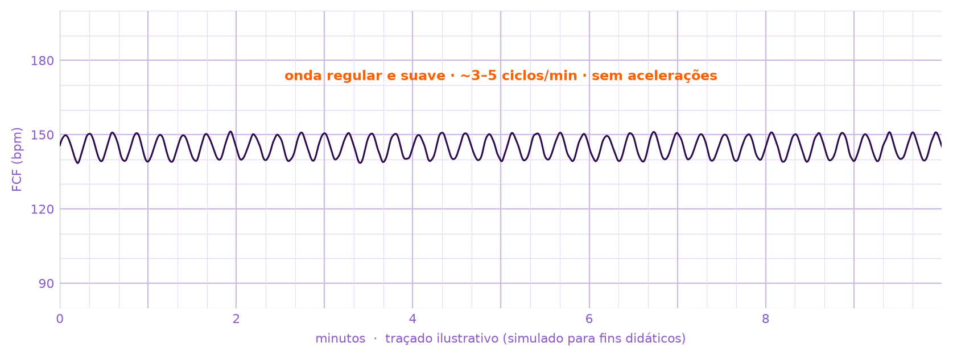
// 1.1 · SINUSOIDAL VERDADEIRO
Uma onda perfeita demais para ser saudável
Critérios (FIGO 2015)
Onda regular e suave, como um seno
Amplitude 5–15 bpm
Frequência 3–5 ciclos/min
Dura > 30 min
Sem acelerações
O erro clássico: ler como "variabilidade moderada" e seguir tranquilo.
ACOG: ≥ 20 min = Categoria III. SOGC: anormal.
SerenidadeLab
Caroline Reis · CTG: padrões que não podem ser perdidos
Notes:
SINUSOIDAL VERDADEIRO (3–4 min)
Peça para olharem o traçado e dizerem o que chama atenção. A resposta: ele é REGULAR demais. Variabilidade fisiológica é irregular — é o sistema nervoso autônomo 'conversando'. Uma onda previsível significa que essa conversa parou.
Pontos-chave:
• Onda suave, sem 'dentes', como um seno.
• 3 a 5 ciclos por minuto, amplitude de 5 a 15 bpm.
• Não há acelerações e não há reatividade.
• Persiste: FIGO fala em > 30 min; ACOG, em ≥ 20 min para Categoria III.
[CONFERIR] Valores conforme FIGO 2015 e ACOG PB 106. Na SOGC é classificado como anormal — confirme o critério exato na diretriz que você usa no app.

Slide 7
// 1.2 · SIGNIFICADO E CONDUTA
Sinusoidal: emergência até prova em contrário
Pense em…
Na prática
Anemia fetal grave: aloimunização, hemorragia feto-materna, vasa prévia rota, transfusão feto-fetal, parvovírus B19
Hipóxia/acidose grave: o padrão também é descrito nesse cenário
Contexto: sangramento, trauma, ↓ movimentos, hidropsia
Chame ajuda e avalie a paciente agora
Confirme que o sinal é fetal
Se houver tempo e contexto: Doppler da ACM (pico de velocidade sistólica), teste de Kleihauer-Betke
Decisão de via/tempo de parto ou transfusão intrauterina conforme IG e protocolo
SerenidadeLab
Caroline Reis · CTG: padrões que não podem ser perdidos
Notes:
SIGNIFICADO (3 min)
O sinusoidal verdadeiro está classicamente associado a anemia fetal grave. Cite as causas e peça que pensem na história: Rh negativo sensibilizada? Sangramento? Trauma abdominal? Redução de movimentos?
Conduta: não é traçado para 'repetir mais tarde'. É avaliação imediata e decisão em equipe.
[COMENTÁRIO] Adapte a conduta ao protocolo do seu serviço. A indicação de Doppler/Kleihauer depende do cenário (anteparto estável × intraparto com traçado persistente).

Slide 8
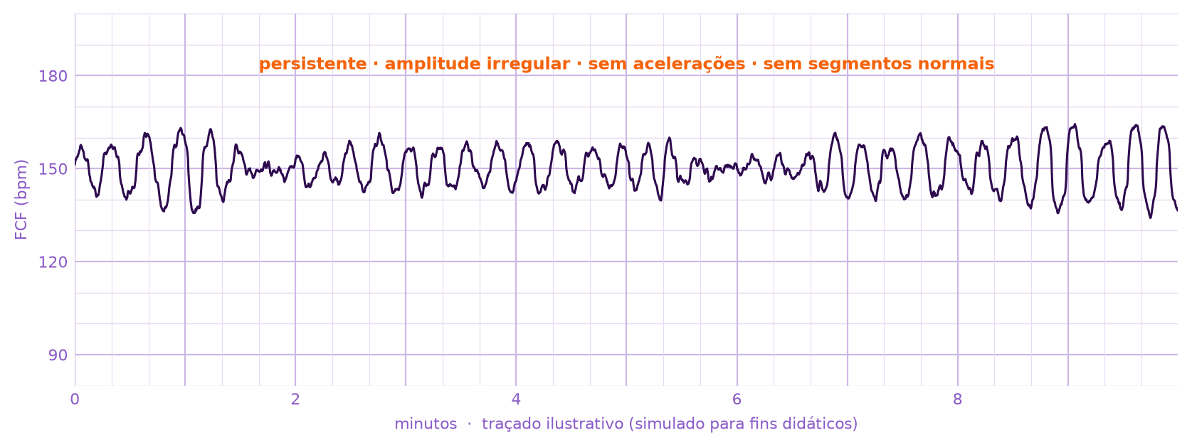
// 1.3 · SINUSOIDAL ATÍPICO
A onda imperfeita — e ainda assim grave
O que costuma chamar atenção
Forma menos regular: amplitude e frequência variam
Persistente, sem segmentos normais
Sem acelerações e sem resposta a estímulo
Contexto de anemia, hemorragia ou hipóxia
A terminologia varia entre autores. O que decide é persistência + ausência de reatividade + contexto.
SerenidadeLab
Caroline Reis · CTG: padrões que não podem ser perdidos
Notes:
SINUSOIDAL ATÍPICO (3 min)
Mensagem: o padrão grave nem sempre vem 'de livro'. Há descrições de padrões sinusoidais com amplitude maior ou irregular e formas menos suaves, também associados a comprometimento fetal.
O risco aqui é duplo: (1) não reconhecer como sinusoidal porque 'não é bonito o suficiente'; (2) chamar de pseudossinusoidal por ser irregular. A pergunta que resolve: ele é persistente? tem acelerações? tem trechos normais antes e depois? qual é o contexto?
[CONFERIR — IMPORTANTE] Não tenho certeza da definição exata de 'sinusoidal atípico' que você usa. Há literatura que discute formas atípicas e classificação por amplitude (ex.: Modanlou & Freeman 1982; Modanlou & Murata 2004; Murphy et al.). Revise este slide com a sua referência antes de apresentar.

Slide 9
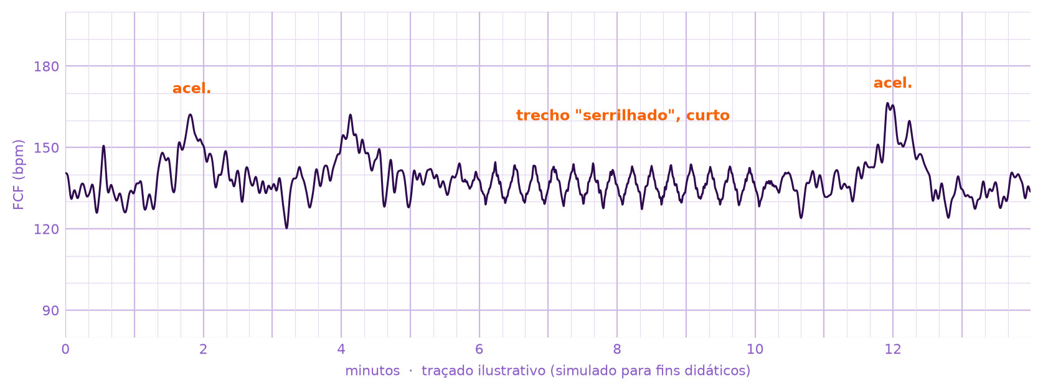
// 1.4 · PSEUDOSSINUSOIDAL
Parece, assusta — e costuma ser benigno
Critérios (FIGO 2015)
Aspecto "serrilhado", menos suave
Raramente > 30 min
Traçado normal antes e depois
Após analgésicos (opioides) ou sucção / movimentos orais
A chave está no que vem antes e depois: acelerações e variabilidade normal.
SerenidadeLab
Caroline Reis · CTG: padrões que não podem ser perdidos
Notes:
PSEUDOSSINUSOIDAL (3 min)
Mostre o traçado inteiro: acelerações, trecho 'serrilhado' curto, acelerações de novo. É um bebê reativo que fez uma pausa num padrão diferente — por exemplo sugando o dedo, ou após opioide materno.
Dica prática: se estiver fazendo ultrassom, às vezes dá para ver a sucção/movimento de boca coincidindo com o padrão.
[CONFERIR] Descrição conforme FIGO 2015 (pseudo-sinusoidal pattern).

Slide 10
// 1.5 · DIAGNÓSTICO DIFERENCIAL
Sinusoidal × pseudossinusoidal
 | Sinusoidal (verdadeiro / atípico) | Pseudossinusoidal
Forma | Suave e regular (atípico: irregular) | Serrilhada, irregular
Duração | Persistente (≥ 20–30 min) | Curta, intermitente
Antes / depois | Sem segmentos normais | Traçado normal
Acelerações | Ausentes | Presentes
Contexto | Anemia, hemorragia, hipóxia | Opioide, sucção, movimentos orais
Conduta | Emergência | Observar, prolongar registro
SerenidadeLab
Caroline Reis · CTG: padrões que não podem ser perdidos
Notes:
COMPARAÇÃO (2 min)
Use a tabela como resumo, não leia. Peça para a audiência fotografar.
Frase de fechamento do bloco: 'Na dúvida entre os dois, trate como verdadeiro até provar o contrário — prolongue o registro, busque reatividade e olhe o contexto.'

Slide 11
// CHECKLIST DE BOLSO
Viu uma onda regular? Faça 5 perguntas
1
A onda é suave e regular — ou serrilhada?
2
Há quanto tempo está assim? (≥ 20–30 min?)
3
Houve acelerações antes, durante ou depois?
4
Há trechos de traçado normal ao redor?
5
Qual o contexto: opioide, sucção, Rh, sangramento, trauma, ↓ MF?
SerenidadeLab
Caroline Reis · CTG: padrões que não podem ser perdidos
Notes:
CHECKLIST (1–2 min)
Leia as 5 perguntas em voz alta, devagar. É o slide que as pessoas vão lembrar no plantão.
[COMENTÁRIO] Bom momento para uma enquete/chat: 'Qual dessas perguntas você normalmente NÃO faz?'

Slide 12
02
// BLOCO 2 DE 4
Desacelerações recorrentes + variabilidade reduzida
Quando o bebê está deixando de compensar.
SerenidadeLab
Caroline Reis · CTG: padrões que não podem ser perdidos
Notes:
TRANSIÇÃO
'Agora o padrão mais traiçoeiro do plantão: aquele em que nenhuma desaceleração é grande o suficiente para assustar.'

Slide 13
// 2.1 · A LÓGICA FISIOLÓGICA
Duas perguntas para cada traçado
1
Existe um estresse?
2
O bebê está compensando?
As desacelerações contam a história do estímulo: compressão de cordão, redução do fluxo útero-placentário a cada contração.
A variabilidade conta a reserva: variabilidade moderada indica, com boa confiabilidade, ausência de acidemia metabólica naquele momento.
Estresse recorrente + reserva que some = descompensação em curso.
SerenidadeLab
Caroline Reis · CTG: padrões que não podem ser perdidos
Notes:
FISIOLOGIA (3 min)
Esse é o coração da aula. A desaceleração, sozinha, mostra que existe um estímulo. A variabilidade mostra se o bebê está dando conta.
Uma desaceleração tardia com variabilidade moderada: bebê sob estresse, mas compensando. A mesma desaceleração com variabilidade mínima/ausente: bebê perdendo a reserva.
[CONFERIR] A afirmação sobre variabilidade moderada e ausência de acidemia metabólica está no ACOG PB 106 / NICHD 2008.

Slide 14
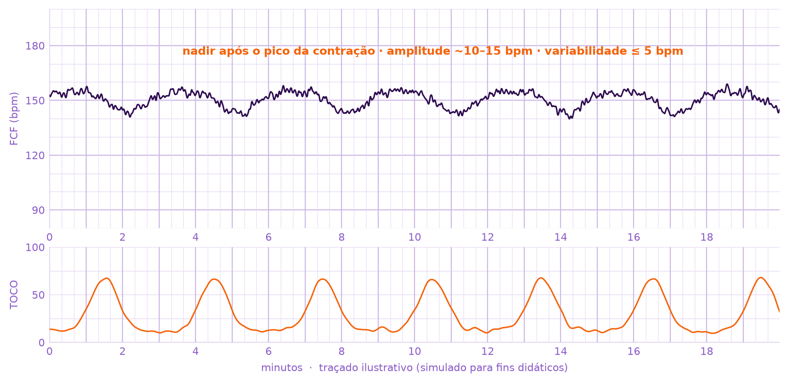
// 2.2 · O PEQUENO QUE É GRANDE
A desaceleração rasa que ninguém chama
Tardia: início, nadir e recuperação depois do pico da contração
Rasa: 10–15 bpm. Não existe profundidade mínima para ser tardia
Recorrente: em ≥ 50% das contrações
Variabilidade mínima: a reserva está acabando
SerenidadeLab
Caroline Reis · CTG: padrões que não podem ser perdidos
Notes:
TRAÇADO (4 min) — faça a pausa!
Mostre o traçado e peça: 'classifique antes que eu fale'. Depois:
• Olhe o canal da contração primeiro. Agora olhe onde está o fundo de cada desaceleração: sempre depois do pico da contração.
• A amplitude é pequena — 10, 12 bpm. É exatamente por isso que passa.
• E a variabilidade entre as contrações está mínima.
Este é o 'gorila' do CTG intraparto: um traçado sem nada 'dramático' que, na verdade, mostra um bebê perdendo a reserva.
[CONFERIR] Definição de desaceleração tardia (NICHD/ACOG) não exige amplitude mínima.

Slide 15
// 2.3 · COMO AS CLASSIFICAÇÕES TRATAM
Três diretrizes, a mesma mensagem
ACOG / NICHD
FIGO 2015
SOGC
Categoria III: variabilidade AUSENTE + tardias recorrentes, variáveis recorrentes ou bradicardia.
Tardias recorrentes com variabilidade mínima: Categoria II — mas de alto alerta.
Patológico: desacelerações tardias ou prolongadas repetitivas por > 30 min — ou > 20 min se a variabilidade estiver reduzida.
Anormal: desacelerações tardias recorrentes e/ou variabilidade reduzida persistente.
[Insira aqui os critérios exatos usados no seu app.]
SerenidadeLab
Caroline Reis · CTG: padrões que não podem ser perdidos
Notes:
CLASSIFICAÇÕES (3 min)
Mensagem: independentemente do sistema, a combinação 'desaceleração recorrente + variabilidade reduzida' sobe o nível de alerta e pede ação.
Note que na FIGO o 'relógio' fica mais curto quando a variabilidade cai (20 min em vez de 30).
[CONFERIR — IMPORTANTE] Revise os critérios de cada diretriz antes de apresentar (ACOG PB 106; FIGO 2015; SOGC 2020 nº 396). No quadro da SOGC deixei um texto genérico de propósito: substitua pelos critérios exatos do seu app.

Slide 16
// 2.4 · O TRAÇADO É UM FILME, NÃO UMA FOTO
Como a hipóxia costuma evoluir no tempo
1
2
3
4
5
›
›
›
›
Surgem desacelerações
Acelerações somem
Linha de base sobe
Variabilidade cai
Bradicardia terminal
Padrão típico da hipóxia de instalação gradual. Na hipóxia aguda (prolapso, rotura, DPP extenso), a sequência pode ser pulada.
Compare o traçado atual com o de 30–60 min atrás.
SerenidadeLab
Caroline Reis · CTG: padrões que não podem ser perdidos
Notes:
EVOLUÇÃO (3 min)
A pergunta de ouro no plantão: 'como estava há uma hora?'. Um traçado 'Categoria II' que ficou com linha de base mais alta, sem acelerações e com variabilidade caindo é muito diferente de um Categoria II estável.
Note o passo 3: a linha de base sobe (resposta catecolaminérgica) — muita gente não percebe porque ainda está 'dentro do normal', ex.: de 130 para 155.
[CONFERIR] Sequência baseada na abordagem 'fisiológica' da CTG (hipóxia de evolução gradual) e na descrição da FIGO 2015. Nem todo caso segue essa ordem.

Slide 17
03
// BLOCO 3 DE 4
Redução da variabilidade
Quando o traçado liso é o sinal mais importante.
SerenidadeLab
Caroline Reis · CTG: padrões que não podem ser perdidos
Notes:
TRANSIÇÃO
'E se o traçado não tiver desaceleração nenhuma? Só uma linha tranquila, lisinha… Isso é bom?'

Slide 18
// 3.1 · DIAGNÓSTICO DIFERENCIAL
Sono, remédio, prematuridade — ou hipóxia?
Costumam ser reversíveis
Preocupantes
Sono fetal (períodos quietos, em geral < 40–50 min)
Medicações: opioides, sulfato de magnésio, sedativos
Prematuridade (sobretudo abaixo de 32 sem)
Hipóxia / acidose
Infecção intra-amniótica
Lesão neurológica prévia
Anemia, arritmias, malformações
SerenidadeLab
Caroline Reis · CTG: padrões que não podem ser perdidos
Notes:
CAUSAS (3 min)
A variabilidade reduzida é inespecífica — por isso tanta gente 'normaliza'. A pergunta é: existe uma explicação benigna E o traçado se recupera no tempo esperado?
FIGO define variabilidade reduzida como < 5 bpm por mais de 50 min em segmentos de linha de base (ou > 3 min durante desacelerações).
[CONFERIR] Duração típica dos ciclos de sono fetal e o critério de 50 min (FIGO 2015).

Slide 19
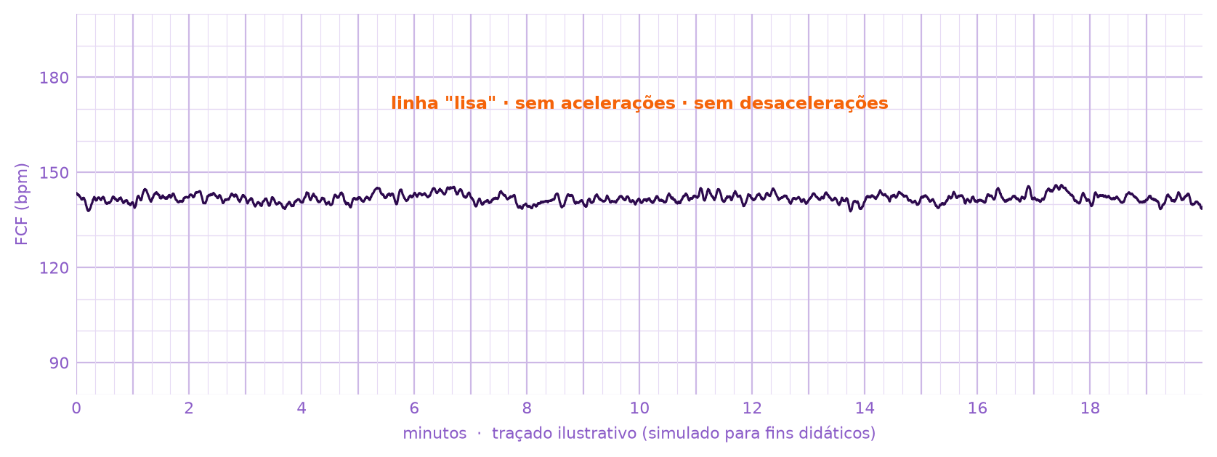
// 3.2 · O TRAÇADO SILENCIOSO
Sem desaceleração não é sem problema
Linha de base fixa, sem acelerações e sem desacelerações
Persistente além de um ciclo de sono
Pode indicar hipóxia crônica ou lesão já instalada
No anteparto: pense em RCF, Doppler, PBF
"O bebê está dormindo" é um diagnóstico de exclusão — com prazo.
SerenidadeLab
Caroline Reis · CTG: padrões que não podem ser perdidos
Notes:
TRAÇADO LISO (3 min)
Esse traçado não dispara nenhum alarme 'clássico': não tem desaceleração, não tem bradicardia. Mas também não tem nenhum sinal de bem-estar.
Um traçado persistentemente liso pode aparecer num bebê cronicamente hipoxêmico ou que já sofreu uma lesão — e aí esperar 'acordar' é perder tempo.
[COMENTÁRIO] Se você usa CTG computadorizada (Dawes-Redman), mencione a STV aqui. [CONFERIR] valores de corte de STV (ex.: os usados no TRUFFLE).

Slide 20
// 3.3 · CONDUTA PRÁTICA
Variabilidade reduzida: o que fazer
1
Confirme o sinal
É mesmo a FC fetal? Compare com o pulso materno.
2
Revise o contexto
Medicações e horários, IG, febre, sangramento, movimentos.
3
Dê tempo com limite
Prolongue o registro; considere estímulo (conforme protocolo).
4
Corrija o corrigível
Decúbito, hipotensão, taquissistolia, hidratação.
5
Persistiu sem explicação?
Avaliação complementar e decisão em equipe.
SerenidadeLab
Caroline Reis · CTG: padrões que não podem ser perdidos
Notes:
CONDUTA (2–3 min)
Enfatize o passo 3: 'dar tempo' é aceitável — mas com prazo definido e com reavaliação ativa, não esquecendo o traçado rodando.
[COMENTÁRIO] Estímulo vibroacústico (anteparto) e estímulo do couro cabeludo fetal (intraparto) — cite apenas os métodos que o seu serviço usa.

Slide 21
04
// BLOCO 4 DE 4
Quando o CTG ainda não mostrou
O traçado é um retrato do bebê — não da mãe, nem da placenta.
SerenidadeLab
Caroline Reis · CTG: padrões que não podem ser perdidos
Notes:
TRANSIÇÃO
'Até aqui falamos de traçados que mostram o problema. Agora, do contrário: o bebê em risco com um traçado que ainda parece ótimo.'

Slide 22
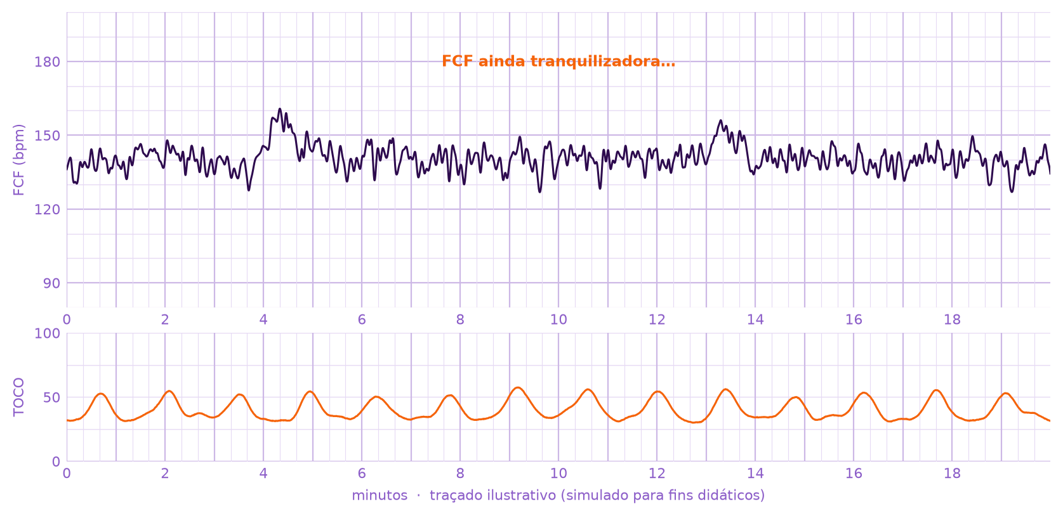
// 4.1 · DPP INICIAL
FCF normal, útero contando outra história
Olhe também para…
Canal da contração: taquissistolia, tônus basal elevado
Dor, útero doloroso ou hipertônico
Sangramento (pode ser oculto)
Sinais vitais maternos
US normal não exclui DPP
SerenidadeLab
Caroline Reis · CTG: padrões que não podem ser perdidos
Notes:
DPP INICIAL (4 min)
Mostre o traçado: a FCF está tranquilizadora. Agora peça que olhem o canal de baixo: contrações muito frequentes, pequenas, com tônus de base elevado. Junte com a clínica: dor, hipertonia, sangramento.
No DPP inicial ou pequeno, a área de troca ainda pode ser suficiente e o bebê compensa. O CTG muda quando a reserva acaba — e aí pode ser rápido.
Mensagem: CTG normal não 'libera' uma paciente com quadro clínico sugestivo. Reavalie, repita, discuta.
[CONFERIR] Não tenho uma referência verificada específica para citar neste slide; use a referência que você já usa nas suas aulas sobre DPP. A baixa sensibilidade do ultrassom para DPP é amplamente descrita, mas confira a fonte.

Slide 23
// 4.2 · OUTRAS ARMADILHAS
Quando o traçado engana
FC materna registrada
Óbito fetal
Arritmias fetais
Parece normal — mas não é o bebê. Especialmente no expulsivo.
O aparelho pode captar o pulso materno e "mostrar" um traçado.
Linha fixa ou bradicárdica sem relação com hipóxia.
RCF
Eventos agudos
O retrato do momento
Na restrição de crescimento, o Doppler costuma alterar antes do CTG.
Prolapso de cordão, rotura uterina, rotura de vasa prévia.
Reativo hoje não garante amanhã: o intervalo depende do risco.
SerenidadeLab
Caroline Reis · CTG: padrões que não podem ser perdidos
Notes:
ARMADILHAS (3 min)
Passe pelas 6 rapidamente. Destaque a primeira: registrar a FC materna é um erro frequente e perigoso — se a 'FCF' está igual ao pulso materno, desconfie.
[COMENTÁRIO] Se tiver um caso real (anonimizado) de sinal materno, este é o melhor lugar para contá-lo.

Slide 24
// PARA O PRÓXIMO PLANTÃO
Roteiro de leitura em 7 passos
1
Contexto
5
Variabilidade
Risco, IG, medicações, queixa
A reserva do bebê
2
Sinal
6
Acelerações / desacelerações
É o bebê? Compare com o pulso materno
Tipo, profundidade, recorrência
3
Contrações
7
Síntese
Frequência, duração, tônus
Classifique, compare com o anterior, decida
4
Linha de base
Inspirado em mnemônicos como o DR C BRAVADO.
Valor e tendência
SerenidadeLab
Caroline Reis · CTG: padrões que não podem ser perdidos
Notes:
ROTEIRO (2 min)
O objetivo é ter uma ordem fixa de leitura, para que o seu cérebro não pule etapas quando está cansado.
Repare que 'sinal' e 'contrações' vêm ANTES da frequência cardíaca — foi exatamente aí que estavam as pistas no DPP e no registro materno.
[COMENTÁRIO] Se quiser oferecer um material de apoio (PDF de 1 página), este é o slide para anunciar.

Slide 25
// PARA LEVAR
Olho treinado muda desfecho.
Onda regular demais não é variabilidade: pense em sinusoidal
Desaceleração rasa + variabilidade caindo = reserva acabando
Traçado liso tem prazo para se explicar
CTG normal não exclui DPP nem outros eventos
Próximo passo: [formação completa / app de classificação SOGC — condição exclusiva para quem assistiu]
SerenidadeLab
Caroline Reis · CTG: padrões que não podem ser perdidos
Notes:
ENCERRAMENTO + OFERTA (5–8 min)
Recapitule as 4 mensagens. Depois faça a ponte para a formação completa e/ou o app:
'Hoje você treinou o olhar para os padrões graves. Na formação, a gente aplica o modelo SOGC no CTG anteparto, traçado a traçado, com o apoio do aplicativo que eu criei.'
[EDITAR] Preencha o card com a oferta real (nome do produto, condição, prazo, link).

Slide 26
// REFERÊNCIAS (CONFERIR ANTES DE APRESENTAR)
Referências
Ayres-de-Campos D, Spong CY, Chandraharan E. FIGO consensus guidelines on intrapartum fetal monitoring: Cardiotocography. Int J Gynaecol Obstet. 2015.
Macones GA et al. The 2008 NICHD workshop report on electronic fetal monitoring. Obstet Gynecol. 2008.
ACOG Practice Bulletin No. 106: Intrapartum fetal heart rate monitoring. 2009.
Dore S, Ehman W. No. 396 – Fetal Health Surveillance: Intrapartum Consensus Guideline. J Obstet Gynaecol Can. 2020.
Modanlou HD, Freeman RK. Sinusoidal fetal heart rate pattern: its definition and clinical significance. Am J Obstet Gynecol. 1982.
Modanlou HD, Murata Y. Sinusoidal heart rate pattern: reappraisal of its definition and clinical significance. J Obstet Gynaecol Res. 2004.
Drew T, Võ ML-H, Wolfe JM. The invisible gorilla strikes again. Psychol Sci. 2013.
SerenidadeLab
Caroline Reis · CTG: padrões que não podem ser perdidos
Notes:
[COMENTÁRIO] Referências listadas de memória — confira título, ano e periódico de cada uma antes de apresentar. Acrescente a diretriz SOGC de vigilância anteparto que você usa no app.

